Slide 1
MOCIONES CONFERENCIA DE SERVICIOS DE CoDA INTERNACIONAL
2019
APROBADAS

Slide 2
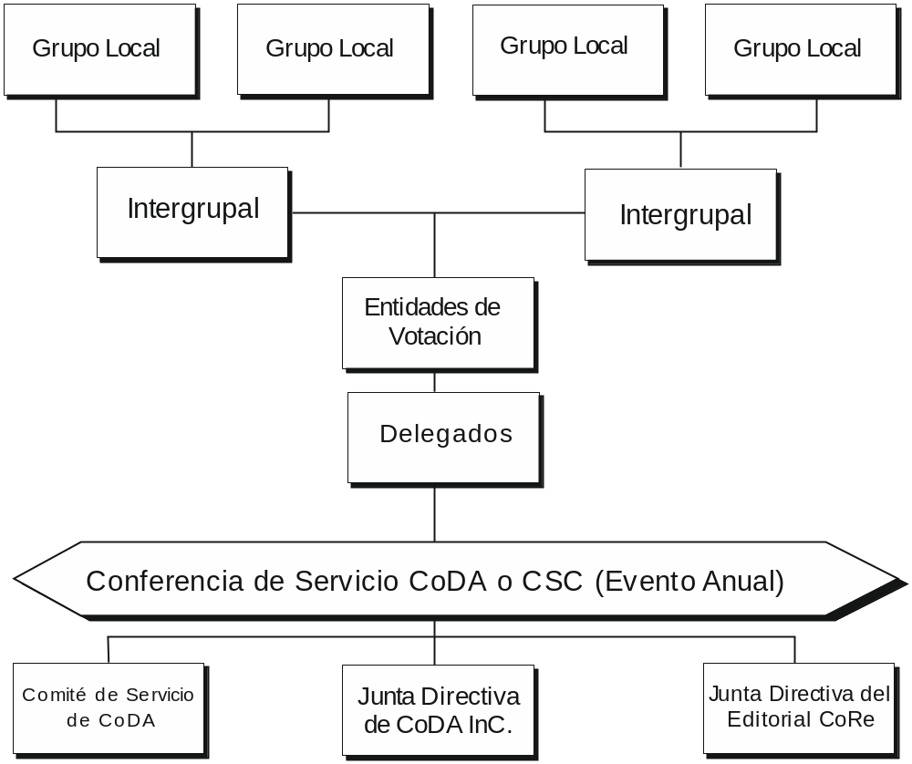

Slide 3
Comité Ad Hoc
Aprobada la existencia de este comité por otro año mas, pues empezó a funcionar en el 2019, con el objetivo de velar y apoyar buen funcionamiento de los comités, su eficiencia y la eficacia del trabajo de Servicio.
Mejorar el servicio, la participación y el compromiso de los servicios a nivel mundial.
Definir aumentar las formas de aumentar la conciencia de las tradiciones, los conceptos de servicio y la pirámide invertida de la fraternidad.
Buscar la mejora en la estructura para evitar la incidencia de personas que no usan su programa de recuperación cuando están en servicio.
Considerar limites de termino diferentes y limites de numero de veces que las personas pueden participar en la Junta dirtectiva.
Determinar si el voto en la conferencia debe ser modificado
Trabajar para generar confianza entre la fraternidad y la corporacion

Slide 4
Comité: Junta Directiva Moción 1
Cambio de Estatuto: Art. 4, Sección 2
Moción: Propuesta para cambiar la primera parte de la siguiente frase en el Artículo 4, Sección 2 de los Estatutos del CoDA: "Cada Estado y Territorio de los Estados Unidos de América y cada País se establece como una Entidad de Votación (EV)…" de la siguiente manera:
"Cada estado, provincia, territorio- y aquellos países que han creado Entidades de Votación nacionales a la fecha de esta moción- se establecen como Entidad de Votación (EV)…“
Intención: Crear una estructura mundial de CoDA más inclusiva.
____________________________________________________________
Observaciones: La Junta Directiva de CoDA reconoce la necesidad de aumentar la base de Delegados en todo el mundo, al tiempo que permite que la asistencia a la Conferencia de Servicio de CoDA sea menos centrada en los Estados Unidos. Esta es una manera de fomentar una mayor participación en el servicio mundial.

Slide 5
Comité: Junta Directiva Moción 2
Propuesta para que cualquier comité mundial permanente que no cumpla con los requisitos de la moción #18001 de la Conferencia de Servicio de CoDA 2018, ya no sea un comité y se designe como grupo de trabajo, a partir del 15 de septiembre de 2019.
Intención: Asegurar que todos los comités mundiales permanentes cumplan con el requisito mínimo de estructura de comités, según la moción 18001.
(Tres miembros activos, acta o resumen de actividades, reunión cada mes de por medio. Moción 18001 de CSC 2018)

Slide 6
Comité: Junta Directiva Moción 3
Propuesta para que, acorde con la conclusión de la Conferencia de Servicio de CoDA de 2019, una persona ya no pueda ocupar simultáneamente el cargo de Coordinador de un comité permanente y ser Delegado de una Entidad de Votación en la Conferencia de Servicio de CoDA.
Intención: Eliminar el conflicto de intereses derivado de que algún Coordinador de Comité tenga voto en la Conferencia de Servicio de CoDA. Fomentar la rotación del servicio a nivel de la Entidad de Votación, aumentando así la participación de los miembros de la Entidad de Votación.

Slide 7
Comité Junta Directiva Moción 4
Propuesta para aumentar la cantidad de la Oportunidad del Reembolso de Viajes Internacionales (ORV-Int., o TRO, por sus siglas en inglés) hasta $3,000 y aumentar el número de ORV Internacionales a 4 por año.
________________________________________________
Intención: Hacer una estructura mundial más inclusiva y proporcionar una mayor participación de los Delegados internacionales.

Slide 8
Comité: Junta Directiva
Número de moción: 5
: Propuesta para que ningún coordinador de un comité permanente pueda servir como miembro en otros comités.
Intención: Eliminar el conflicto de intereses relacionado por servir en múltiples comités mientras que también se preside un comité. Asegurar que cada Coordinador cumpla con los requisitos de la función primordial de guiar a un comité.

Slide 9
Comité: Editorial de CoDA (Recursos de CoDA), Inc. (CoRe)
Moción 1
Moción:
Las ventas de material de CoDA en la Conferencia de Servicio de CoDA y la Conferencia Internacional de CoDA (CSC/CIC) serán una responsabilidad compartida entre el Comité de Eventos y la Comunidad Anfitriona con el apoyo de la Junta Directiva de CoRe.
Intención:
Crear un modelo sostenible que garantice la disponibilidad continua de materiales aprobados por CoDA en la CSC/CIC mediante la participación de un grupo más grande de voluntarios y la documentación de responsabilidades por grupo.

Slide 10
Comité: Finanzas Moción: 1
Moción: Propuesta para que aceptemos la nueva Política de Reembolso de Gastos efectiva a partir del 22 de abril de 2019.
Intención:
Reescribir nuestra Política de Reembolso de Gastos (PRG)
Para reflejar las necesidades de CoDA
Para cumplir con las pautas de la Oficina de Impuesto sobre la Renta (IRS) para mantener el estatus de sin fines de lucro de CoDA, Inc.
Para aclarar la política de reembolso para los trabajadores de servicios mundiales de CoDA (servidores de confianza) a la luz de las directrices de la Oficina de Impuesto sobre la Renta (IRS).
Observaciones:
Los cambios son para el cumplimiento con de la Oficina de Impuesto sobre la Renta (IRS)
El borrador estará disponible lo antes posible. El definitivo se publicará después de la revisión legal.

Slide 11
Entidad de Voto del Norte de California (NorCal)
Mociones 1 y 2
Se busca la aprobación de la literatura que se he venido revisando durante el año:
Las 30 Preguntas –
Doce sugerencias para Padrinos –
Esos títulos se sometieron en 2018 para que los miembros de la Fraternidad los revisaran y ahora se busca que sean avaladas por la Conferencia de Servicio.

Slide 12
  AGRADECIENDO A TODOS POR SU ATENCION Y TAMBIEN POR LA OPORTUNIDAD DE SERVIR, CON UN ABRAZO FRATERNO
  GLORIA G.
  ESPERANZA REYES
  OBSERVADORA Y DELEGADA , REPRESENTANDO A COLOMBIA EN LA CONFERENCIA DE SERVICIOS DE CODA INC. EN ATLANTA 2019

